Slide 1

Datalake souverain : dbt-duckdb dans k8s
26 Mars 2026
Antoine GIRAUD et Cédric OLIVIER
Data Days Lille 2026

Slide 2

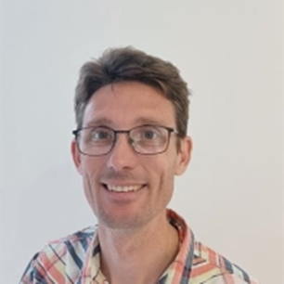

Présentations »
Antoine GIRAUD
Cédric OLIVIER
Notes:
Intro Cédric + Antoine

Slide 3
01
Contexte
Rénovation de notre patrimoine data

Slide 4
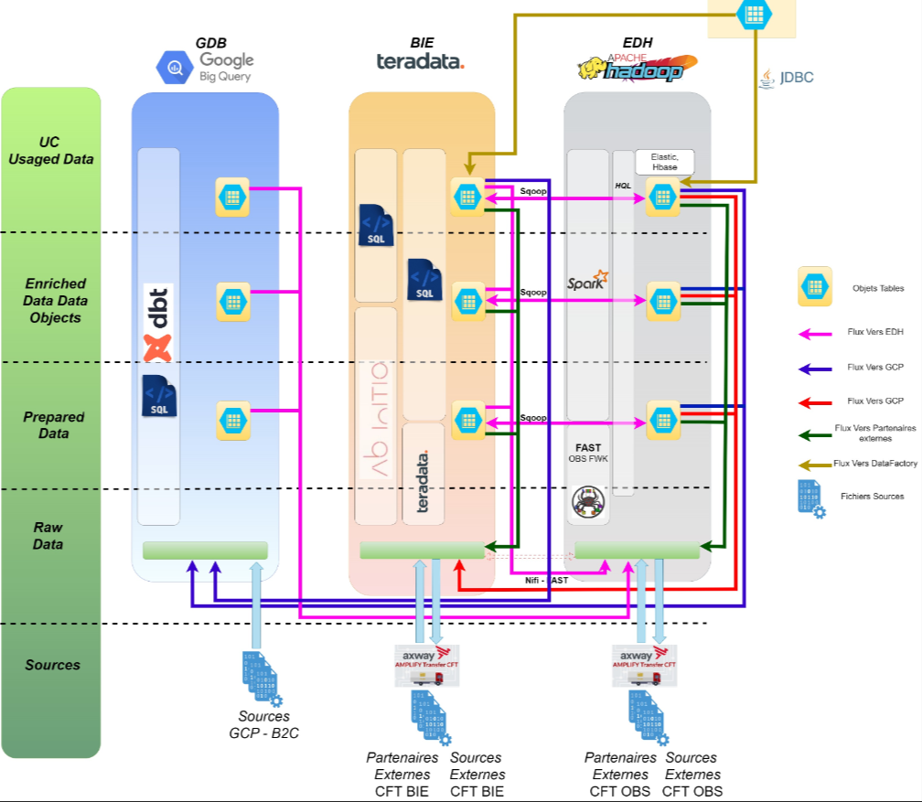
Architecture actuelle
Notes:
Complexité des échanges inter silos
Ecosystème data hétéroclite
(techno / Logiciel)
Maintien de multitude de compétence
Maintien de la stack technique
Collecte dédiée par silos

Slide 5
Nos données bientôt SDF
Nos constats :
Sortie du datacenter très proche
Complexité croissante
Satisfaction utilisateur en baisse
Le besoin:
Continuité de service
Réduire nos coûts
Simplifier
Harmoniser nos méthodes de travail
Notes:
Cédric

Slide 6
02
Architecture

Slide 7
Nos Choix
Sortir de Cloudera/HDFS/kafka/Hive etc ...
Séparer le compute du stockage pour pouvoir changer la méthode de compute sans impact
Eviter le vendor lock-in d’où le full open-source
Scalabilité avec k8s
Automatiser en partie notre migration
Notes:
Cédric

Slide 8








Chaine valorisation données
05
Usage Data
05
Use Case métiers
04
Enriched Data
(Data Product) Objets normalisés /
Objets Analytiques
03
Prepared Data
Transformation et remise en forme (sans croisement ni enrichissement) FULL
ARCHITECTURE DATA MEDAILLON
02
Raw Data Table
Agréger pour le business
(Interface Contract) FULL ou Delta
Contrôle de conformité CI
et mise en format table
Filtrer, Nettoyer Améliorer
01
Raw Data File
01
Intégrer brut
Source brute transmise
Notes:
Cédric

Slide 9




Focus collecte
05
Usage Data
05
Use Case métiers
04
Enriched Data
(Data Product) Objets normalisés /
Objets Analytiques
03
Prepared Data
Transformation et remise en forme (sans croisement ni enrichissement) FULL
ARCHITECTURE DATA MEDAILLON
02
Raw Data Table
Agréger pour le business
(Interface Contract) FULL ou Delta
Contrôle de conformité CI
et mise en format table
Filtrer, Nettoyer Améliorer
01
Raw Data File
Intégrer brut
Source brute transmise
Notes:
Antoine

Slide 10
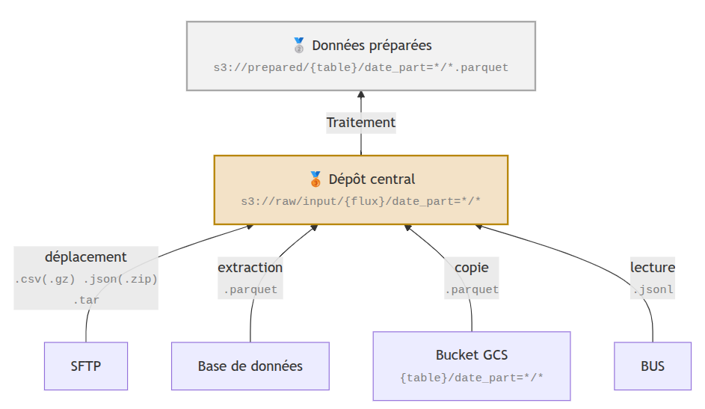


Collecte des flux
Notes:
Antoine

Slide 11
03
Nouveau moteur de calcul et ETL SQL

Slide 12
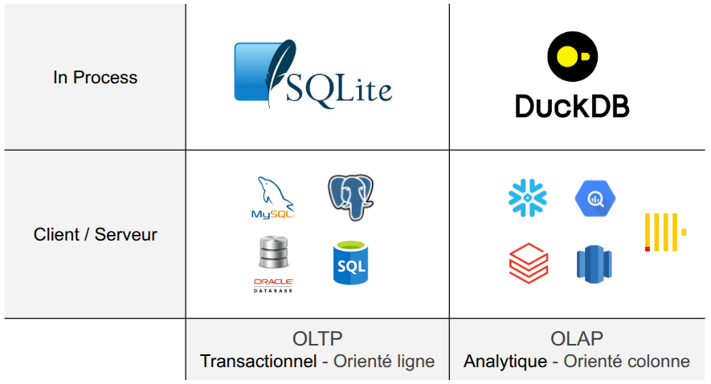
Présentation DuckDB
Un moteur de calcul analytique SQL
Très performant (C++)
Open source (Licence MIT)
Très léger (~30 Mo)
1 seul nœud (in-process)
OLAP (et non OLTP)
SQL moderne
Lecture & écriture | Lecture seule
JSON, CSV, Excel, gsheet, xml Parquet Iceberg, Delta Lake, DuckLake MySQL, PostgreSQL, SQLite, BigQuery, Teradata, SQL Server Arrow, Pandas, Polars GIS (.shp, .geojson) via GDAL | Http (url) Zip (zipfs)
S3, GCS, Azure | Hugging Face
Notes:
Antoine

Slide 13
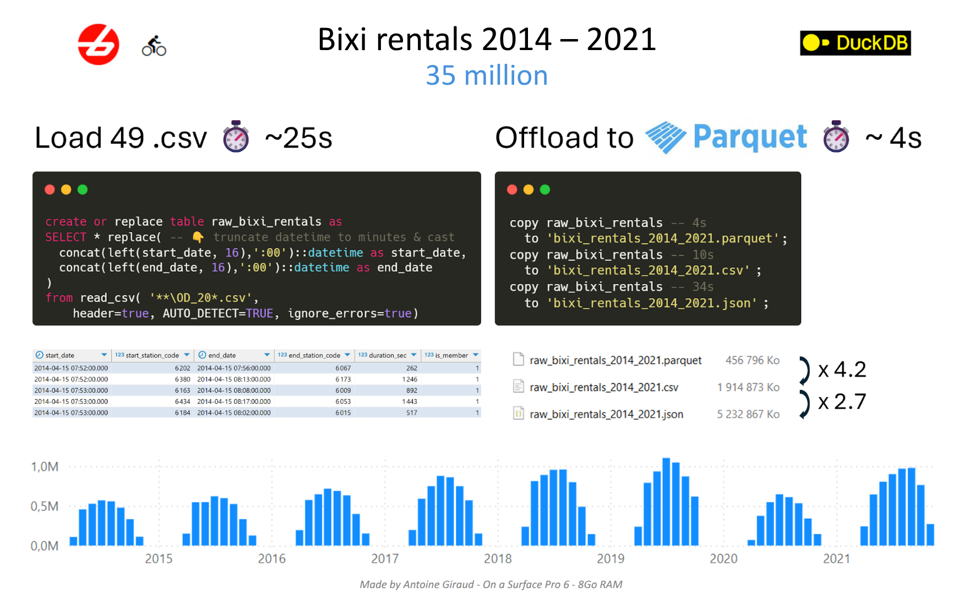
DuckDB est incroyable
Notes:
Antoine ?

Slide 14
Un grand lecteur & écrivain
l'etl sql
Multitude de sources
.json(.gz)
.jsonl(.gz)
.csv(.gz|.zip)
format fixe(.tar)
.parquet
from read_csv('s3://chemin/*.csv{.gz}',
sep='þ', encoding='ISO_8859_15')
from read_json('s3://chemin/*.jsonl{.gz}',
maximum_depth=1)
from read_parquet('gs://chemin/*.parquet')
from read_gsheet('1B4RFuOnZ4ITZ-nR9givZ7vWV',
sheet='dim_magasin', range='A2,F')
from read_excel('s3://chemin/fichier.xlsx',
sheet='dim_magasin', range='A2,F')
from read_html('s3://chemin/*.html',
record_element='tr', all_varchar=true)
from read_xml('s3://chemin/*.xml',
root_element='dataroot', record_element='clients')
from 's3://chemin/*.yaml
Notes:
Antoine

Slide 15
Travailler avec des json un sql moderne
l'etl sql
select
  date_part::date as date_part,
  id::uuid as id,
  {
    'version': info->>'version',
    'type': info->>'type',
    'publicationDate': (info->>'publicationDate')::timestamp,
  } as info,
  --> struct(version varchar, type varchar, publicationDate timestamp)
  unnest( data::json[] ) as data,
  --> json
  data->>'id' as data_id,
  filename,
from read_json('s3://chemin/*.jsonl*', maximum_depth=1)
Notes:
Antoine

Slide 16
Travailler avec des json un sql moderne
l'etl sql
select
  date_part, id, data_id, info,
  -- installedOffer
  unnest(data->'$.partenaire[*].installedOffer[*]') as installedOffer,
  offer_status: list_distinct(installedOffer->>'$.status[*]'),
  status_count: length(offer_status),
  status_codes: list_distinct(offer_status->>'$.code'),
  status_latest: list_max(data->>'$.status[*].date')::date,
  planif_acteur: list_first(list_filter( offer_status, lambda x: x->>'code' = 'planif' ))->>'acteur',
  planif_date: list_first(list_filter( offer_status, lambda x: x->>'code' = 'planif' ))->>'date',
  install_acteur: list_first(list_filter( offer_status, lambda x: x->>'code' = 'install' ))->>'acteur',
  install_date: xxxx
from {{ ref('int_ord_f_cust_product_order_unnested') }}
Notes:
Antoine

Slide 17
Angles morts
read_csv('fichier.csv.gz', encoding='ISO_8859_15') 45s + fail
gzip + iconv utf-8 + read_csv : 10s
Push down filter
Perf json beautiful de 800k lignes ...
Notes:
Antoine (a conserver oui/non)

Slide 18
Angles morts
# FAIL lecture .csv.gz
duckdb :memory: "from read_csv('SIU_EDH_COMPTES_20260315210022.csv.gz', sep='þ', encoding='ISO_8859_15');"
# dé-gzippage ⏱️ 4s
gunzip SIU_EDH_COMPTES_20260315210022.csv.gz
# constat ⏱️ 0.1s
file -i -b SIU_EDH_COMPTES_20260315210022.csv
# -> text/plain; charset=iso-8859-1
# read_csv avec encoding tel quel ⏱️ 44s
duckdb :memory: "from read_csv('SIU_EDH_COMPTES_20260315210022.csv', sep='þ', encoding='ISO_8859_15');"
# avoir un beau encoding ⏱️ 3s
iconv -f ISO-8859-1 -t UTF-8 SIU_EDH_COMPTES_20260315210022.csv -o raw_in_utf8.csv
# read_csv from utf-8 ⏱️ 2s
duckdb :memory: "from read_csv('raw_in_utf8.csv', sep='þ');"

Slide 19
Collecte des flux
Notes:
Cédric

Slide 20
03
Accélérer la migration grâce aux contrats de données ODCS
de contrats historiques
à des contrats ODCS
aux artefacts dbt-duckdb

Slide 21
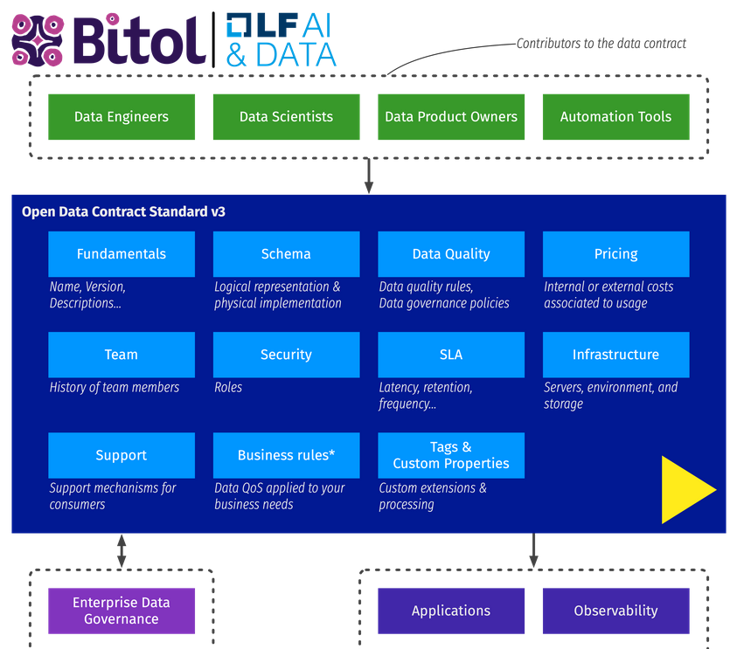
ODCS Open Data Contract Standard
Notes:
Cédric

Slide 22
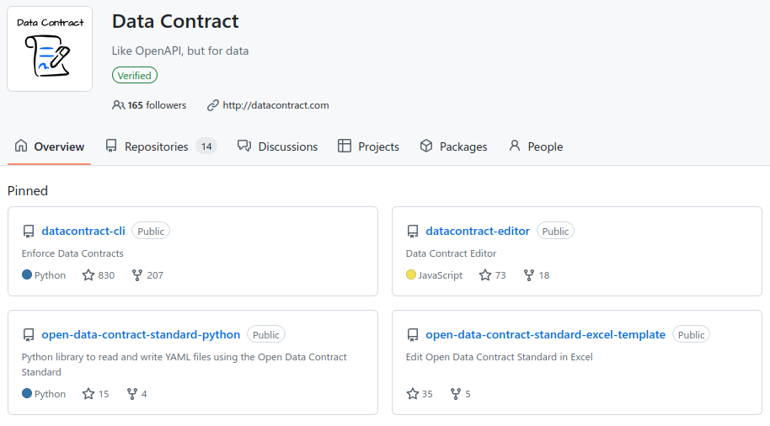

Alignement au contrat ODCS
Notes:
Cedric

Slide 23
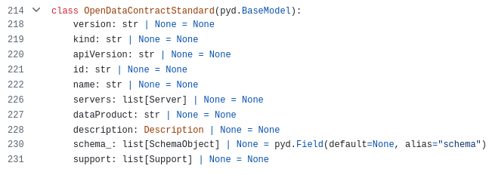
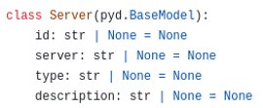
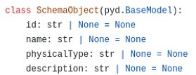

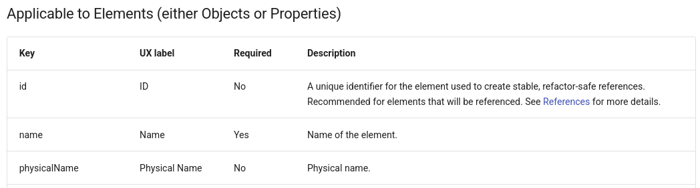
Classes Pydantic ODCS url
Notes:
Cedric

Slide 24
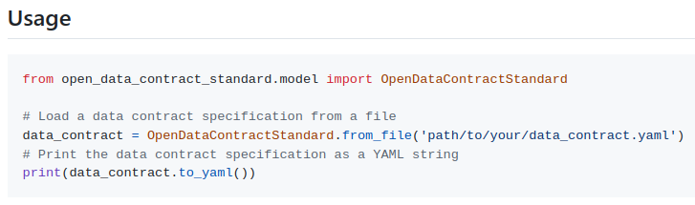
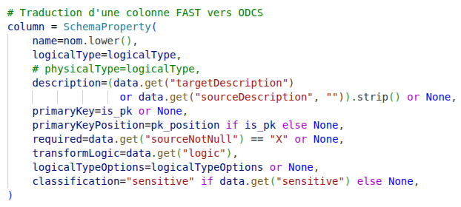
Classes Pydantic ODCS url
Notes:
Cédric

Slide 25
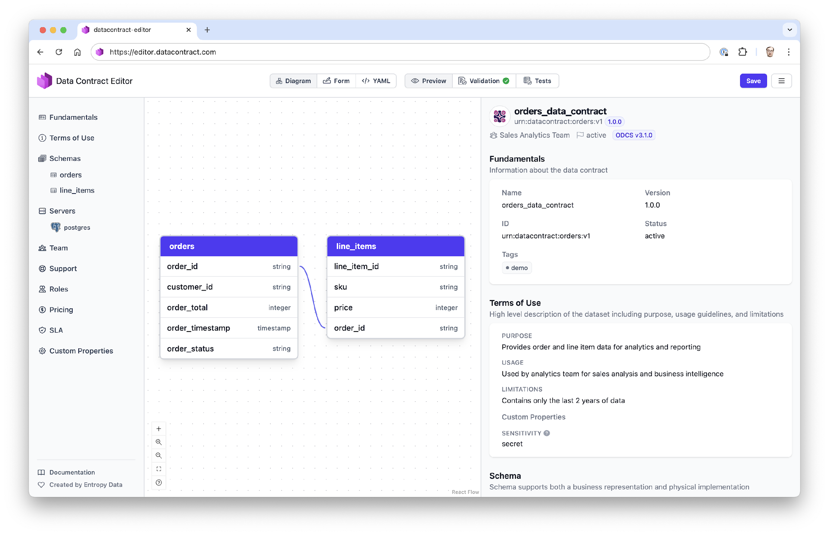
DataContract editor url
Notes:
Cédric

Slide 26
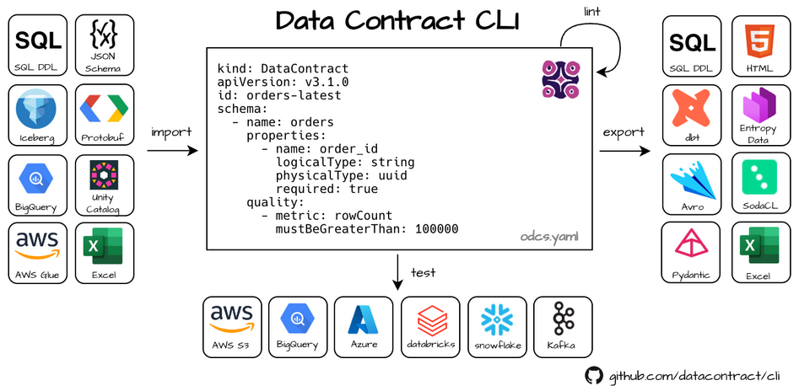
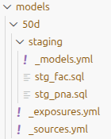
DataContract CLI
Non suffisant
à notre besoin
Notes:
Cedric
Dépendences transitives mal gérées, surcharges trop importantes

Slide 27
Est ce que dbt run sait lire un odcs ? dbt loom
Notes:
Cédric
Idéal aurait été que dbt puisse lire directement le schema dans l'ODCS... mais impossible.
Dbt n'a meme pas de classe pydantic pour ses objets, on a donc fait du custom et créé nous meme les classes qu'on aurait aimé avoir.

Slide 28
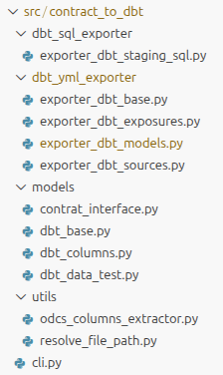
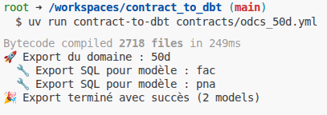
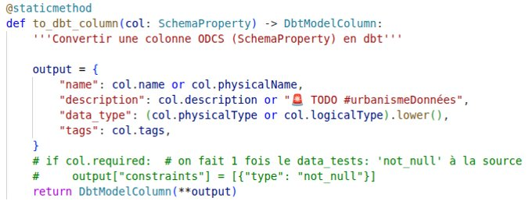
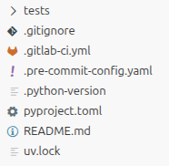
Contrat ODCS -> artefacts dbt
Notes:
Cédric
Idéal aurait été que dbt puisse lire directement le schema dans l'ODCS... mais impossible.
Dbt n'a meme pas de classe pydantic pour ses objets, on a donc fait du custom et créé nous meme les classes qu'on aurait aimé avoir.

Slide 29
Collecte des flux
Notes:
Antoine

Slide 30
03
Analytics Engineering
Industrialisation
Sommes-nous bien seuls avec dbt-duckdb ?

Slide 31
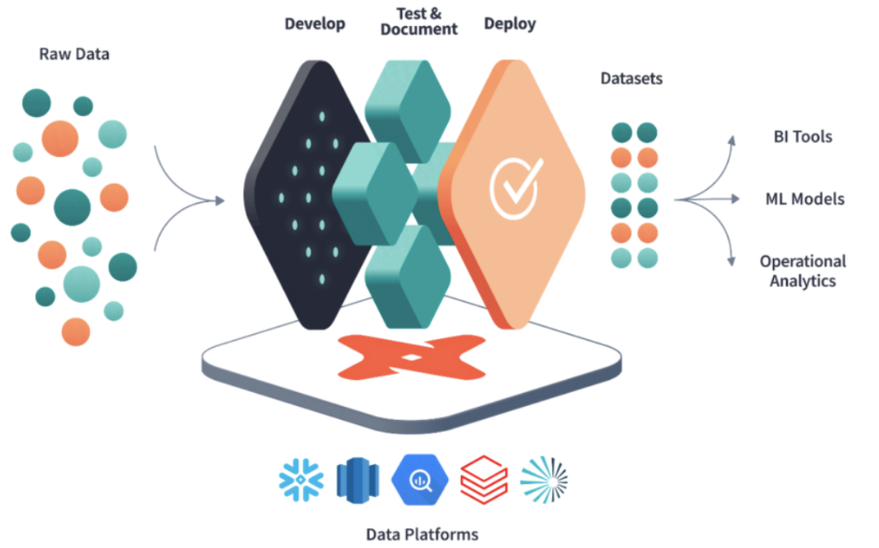
Présentation core
tests qualité de données
documentation & stewardship
requête SQL select
+choix materialisation
vue, table…
versionage git
workflow dev/prod
CI/CD
Notes:
Antoine

Slide 32
Packages dbt pratiques
dbt docs & dbt colibri (catalogue, lineage table/colonne)
dbt project evaluator (Gouvernance)
dbt assertions (Axel Thevenot) - 1 colonne exceptions
dbt power user
dbt elementary (Observabilité)
dbt artefacts
dbt utils, recce (MR data diff), dbt loom (mesh)
Notes:
Cédric

Slide 33
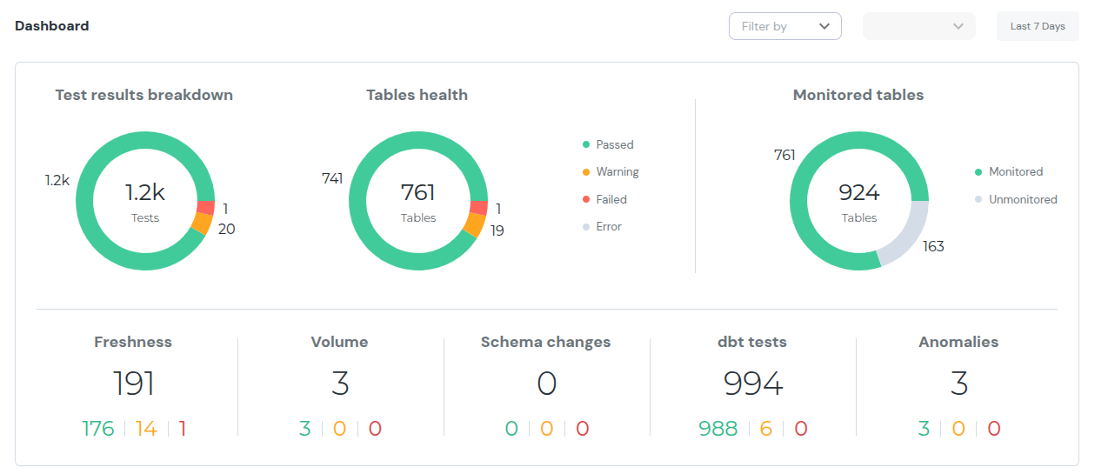
Elementary – edr report, alert
DuckDB non supporté​
Notes:
Cédric

Slide 34
Stratégies incrémentales
Raffinement des données
Full quotidien
ce n’est pas de l’incrémental,
mais on veut traiter que le dernier full SCD1
Append only - nouvelles données du jour (~ stream)
Delta glissant
stratégie : upsert / delete-insert
défis : hard delete, reprise histo, full hebdo
Change Data Capture
Besoins d'historisation ? SDC2
Notes:
Antoine

Slide 35
Rappel – des flux hétérogènes
Notes:
Antoine

Slide 36
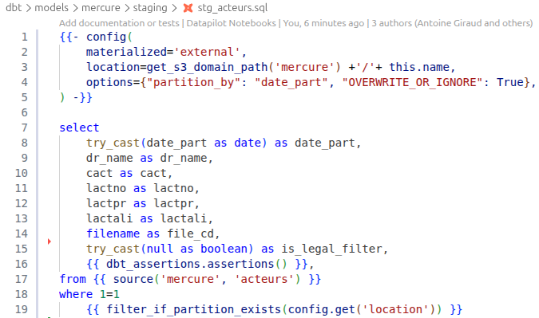
Notre solution – external "incremental"
Notes:
Antoine

Slide 37
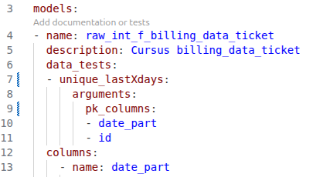
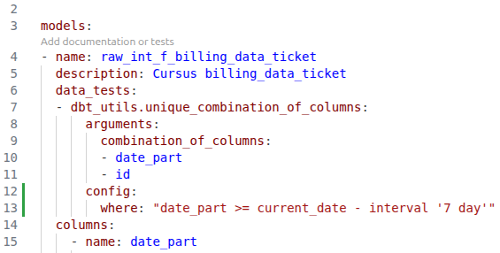
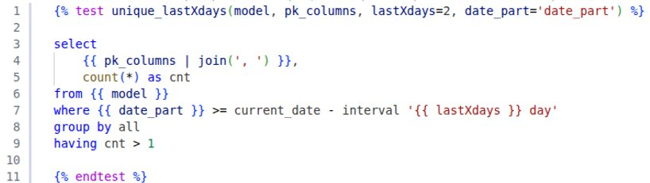
Test pk & pensée FinOps
Notes:
Antoine
https://docs.getdbt.com/reference/resource-configs/where?version=1.11

Slide 38
Défi de l’incrémental
Adapter dbt-duckdb peu adapté au stockage externe
Matérialisation = external ou incremental
On veut donc prendre en compte un sous ensemble en lecture
Premiere solution max partition, mais on constate que meme
avec une partition, il peut scanner tous les fichiers
On doit faire le max avant.
On a des fichiers et pas des tables.
Et donc si pas de nouvelles données, pas de fichiers, pas de structure...

Slide 39
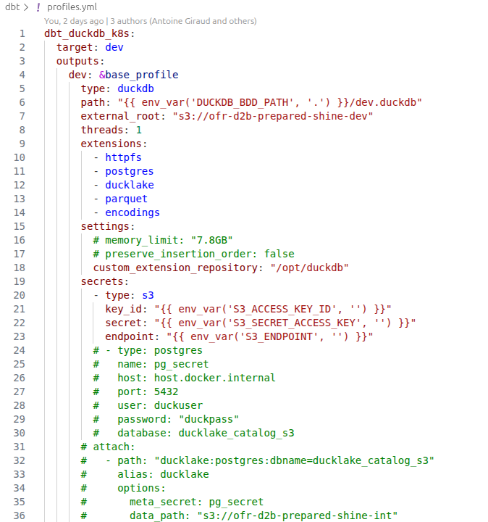
dbt profiles.yml
Notes:
Antoine

Slide 40
Angles morts
Défis matérialisation external
Format de table DuckLake
non supporté par les consomateurs
Elementary ne supportant pas DuckDB tel-quel
Oser explorer le code dbt-duckdb & dbt-core
Adapteur dbt-duckdb jeune
MAIS MotherDuck contribue de plus en plus
ex: incremental strategy micro-batch
Notes:
Cédric

Slide 41

Mise à l'échelle ?
Notes:
Cédric

Slide 42

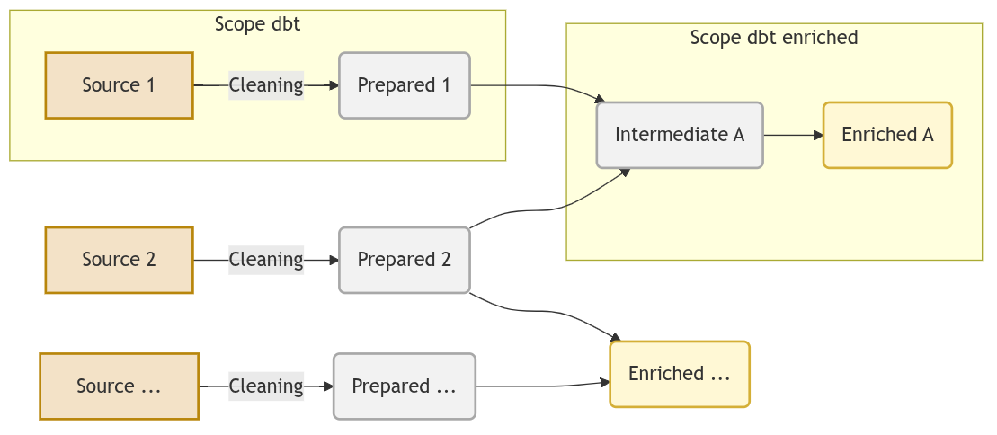

Vers la mise en prod
Notes:
Cédric
```mermaid
flowchart LR
subgraph "Scope dbt"
s1[Source 1]:::bronze -- "<span style="color: #00a050">cleaning</span>" --> p1(Prepared 1):::silver
end
s2[Source 2]:::bronze -- "<span style="color: #00a050">cleaning</span>" --> p2(Prepared 2):::silver
s3[Source ...]:::bronze -- "<span style="color: #00a050">cleaning</span>" --> p3(Prepared ...):::silver
p1 --> G(Intermediate A):::silver
p2 --> G
subgraph "Scope dbt enriched"
G --> I(Enriched A):::gold
end
p3 --> H(Enriched ...):::gold
p2 --> H
%% Bronze
classDef bronze fill:#f3e2c7,stroke:#b8860b,stroke-width:2px;
%% Silver
classDef silver fill:#f2f2f2,stroke:#a8a8a8,stroke-width:2px;
%% Gold
classDef gold fill:#fff8d5,stroke:#d4af37,stroke-width:2px;
%% Flèches du partenaire (marron foncé)
linkStyle 0 stroke: #00d050,stroke-width:3px;
linkStyle 1 stroke: #00d050,stroke-width:3px;
linkStyle 2 stroke: #00d050,stroke-width:3px;
```

Slide 43
03
Infra &
Déploiement k8s
DataOps, CICD GitLab,
To Be Continuous

Slide 44
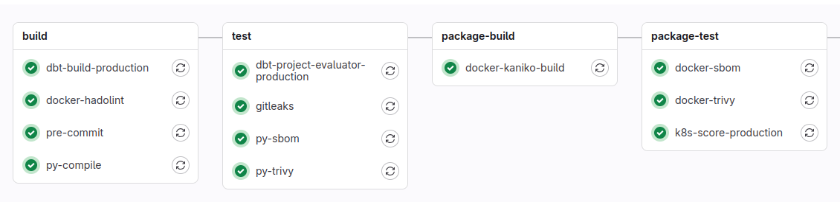
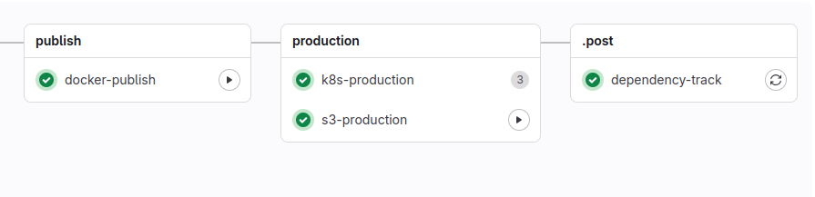
Déploiement automatisé
Notes:
Cédric

Slide 45
Mais ... DuckDB étant in-process il faut gérer
La gouvernance et modélisation
La gestion des habilitations
L’exposition des données
L’intégration au SI
Notes:
Cédric

Slide 46
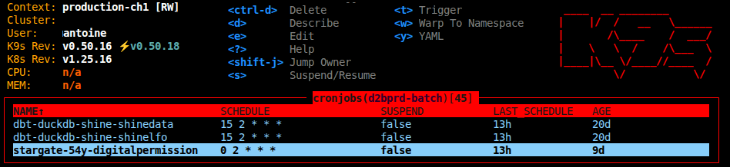
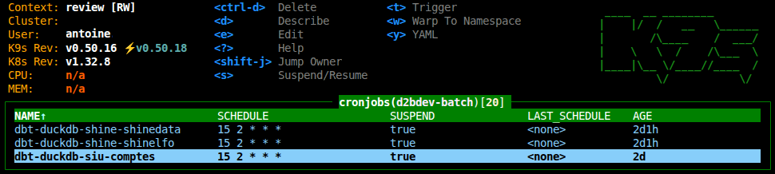
k9s – cli pratique
Notes:
Cédric

Slide 47
03
Orchestration

Slide 48
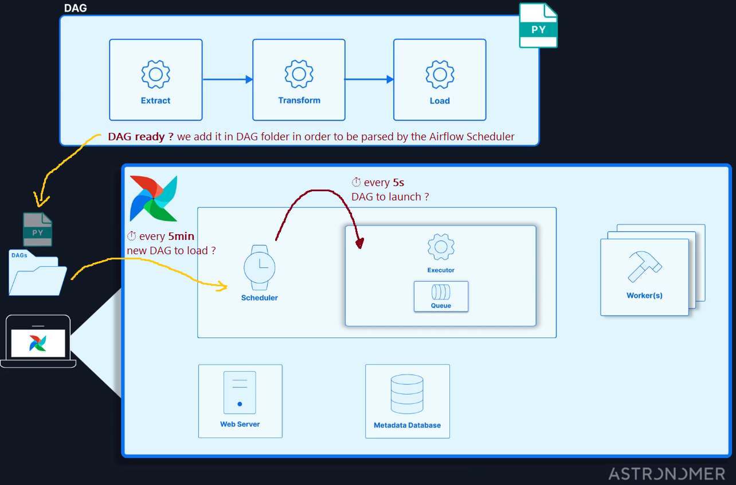
Déploiement Airflow sur k8s
Notes:
Antoine

Slide 49
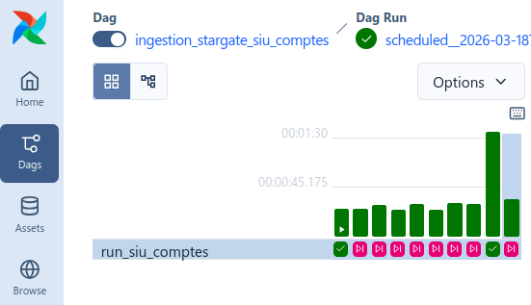
Skip ou pas skip ?
On tourne qd on n'a pas de données ?
Notes:
Antoine

Slide 50
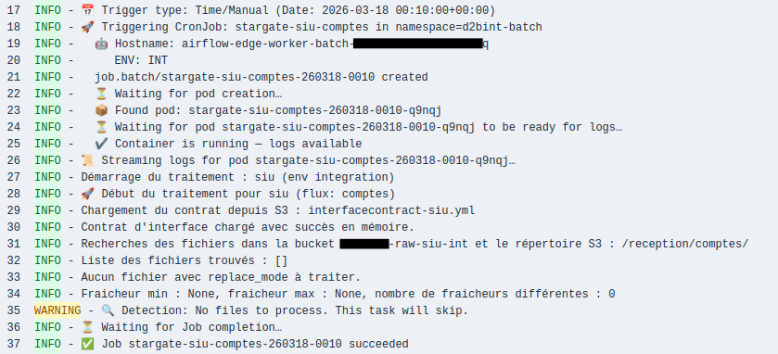
k8sCronJobTriggerOperator
Création d’un custom operator pour déclencher un cronjob k8s
Notes:
Antoine

Slide 51
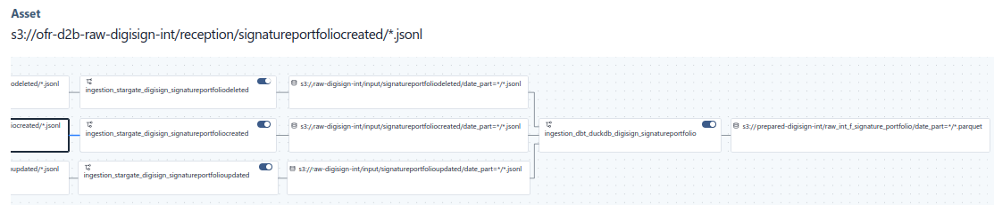
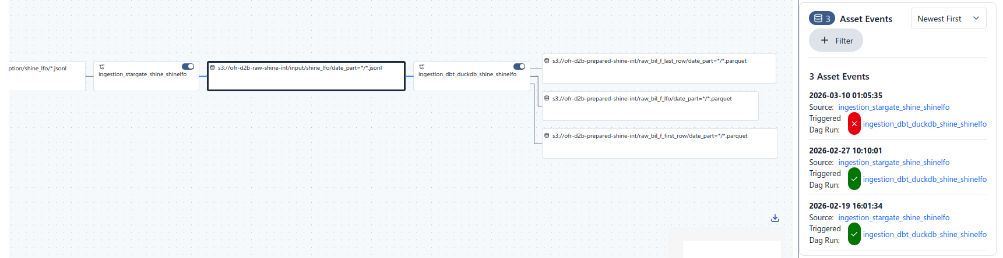
Orchestration via Assets
Concentrateur ?
Split ?
Notes:
Antoine

Slide 52
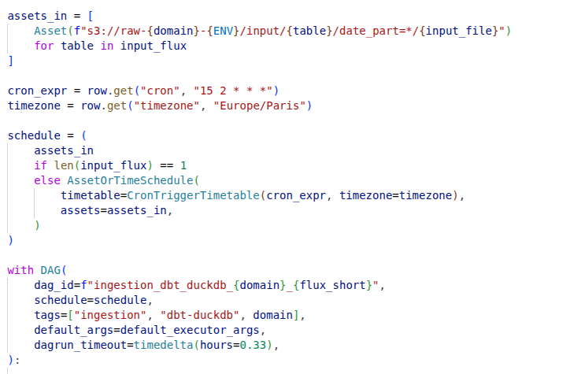
Assets
On tourne qd on n'a pas de donnée ?
Notes:
Antoine

Slide 53
03
Bonus

Slide 54
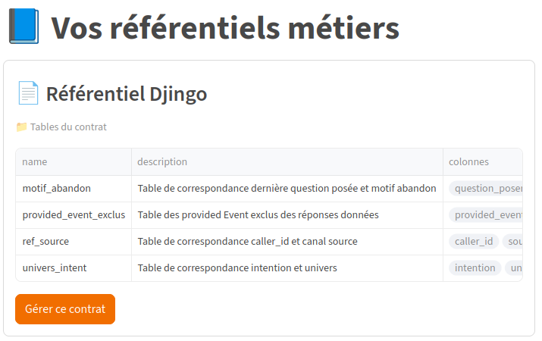
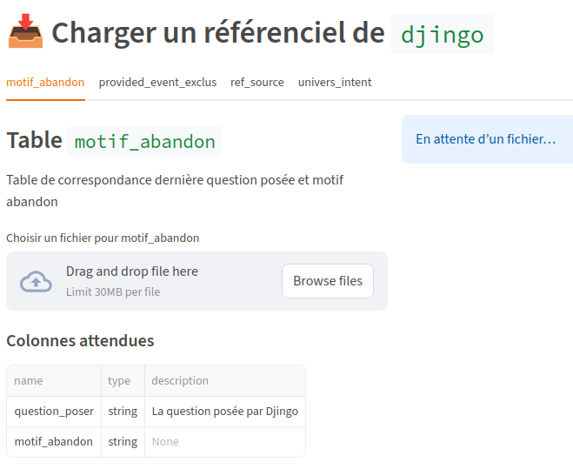
IHM - Métiers
​
​
t
Notes:
Cédric

Slide 55





Qualité par construction grain à la table
Non fiable
Qualité de donnée imprévisible.
Aucun contrôle automatisé, découverte des erreurs via les utilisateurs.
Données non fiables et non suivies.
Informel
Quelques tests disparates, pas de couverture systématique.
Des tests sont en place mais non documentés de façon adéquate dans les spécifications.
Formalisé
Base indispensable.
- Unicité : Clé primaire définie et testée.
- Non-nullité : Colonnes critiques obligatoires.
- Typage : Formats strictement respectés (ex : date, timezone).
- Stratégie historisation (SCD1, SCD2)
Évalué
Contrôles de cohérence métier.
- Tests de Plage (Range) : Valeurs dans des bornes logiques.
- Tests de Nomenclature : Valeurs conformes à des listes de référence.
- Relations : Vérification des clés étrangères.
Optimisé
Surveillance du comportement statistique de la table.
- Anomalie de Volume : Alerte si la table reçoit 50% de lignes en moins qu’habituellement.
- Écart Type : Détection de valeurs aberrantes.
Notes:
Cédric

Slide 56
03
Conclusion

